Slide 1
SISTEMAS DE NUMERAÇÃO
BINÁRIO, OCTAL, DECIMAL E HEXADECIMAL
Prof. André Aparecido da Silva
Disponível em: http://www.oxnar.com.br/aulas/logica

Slide 2
Sistemas de Numeração e Conversão de Base
O número é um conceito abstrato que representa a idéia de quantidade; portanto, é um conceito fundamental para a área de computação.

Slide 3
Sistemas de Numeração e Conversão de Base
O número é um conceito abstrato que representa a idéia de quantidade; portanto, é um conceito fundamental para a área de computação.

Slide 4
Sistemas de Numeração e Conversão de Base
Um sistema de numeração é o conjunto de símbolos utilizados para representar representar quantidades quantidades e as regras que definem definem a forma de representação.

Slide 5
Sistemas de Numeração e Conversão de Base
Um sistema de numeração é determinado fundamentalmente pela BASE, que indica a quantidade de símbolos e o valor de cada símbolo.

Slide 6
Sistemas de Numeração e Conversão de Base
Decimal (base 10): 0, 1, 2, 3, 4, 5, 6, 7, 8, 9
Binário (base 2): 0, 1
Octal (base 8): 0, 1, 2, 3, 4, 5, 6, 7, 8
Hexadecimal (base 16): 0, 1, 2, 3, 4, 5, 6, 7, 8, 9, A, B, C, D, E, F
Base B genérica: 0 a B - 1

Slide 7
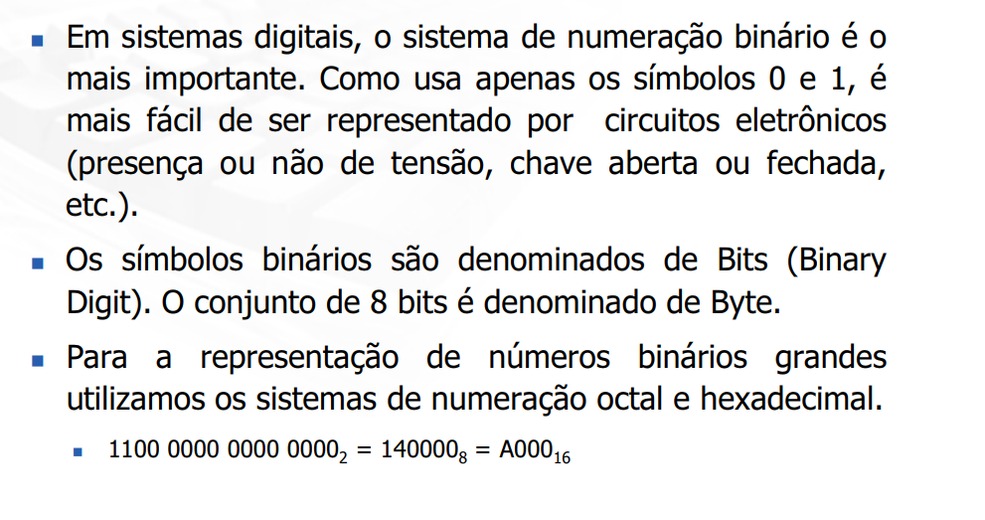
A BASE

Slide 8
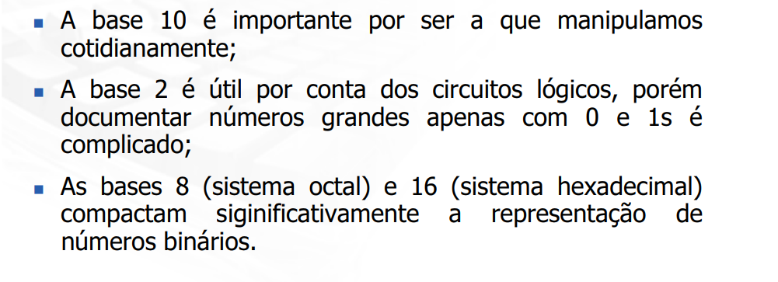
A BASE

Slide 9
Sistemas de Numeração e Conversão de Base
Sistema Decimal
  É o nosso sistema natural. Dígitos 0,1,2,....,9.
  Números superiores a 9; convencionamos o significado da posição de cada dígito em relação a uma potência de 10.

Slide 10
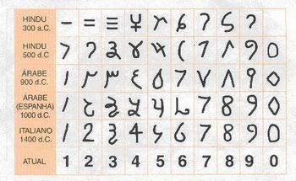
HISTORIA DOS NÚMEROS INDU-ARÁBICOS

Slide 11
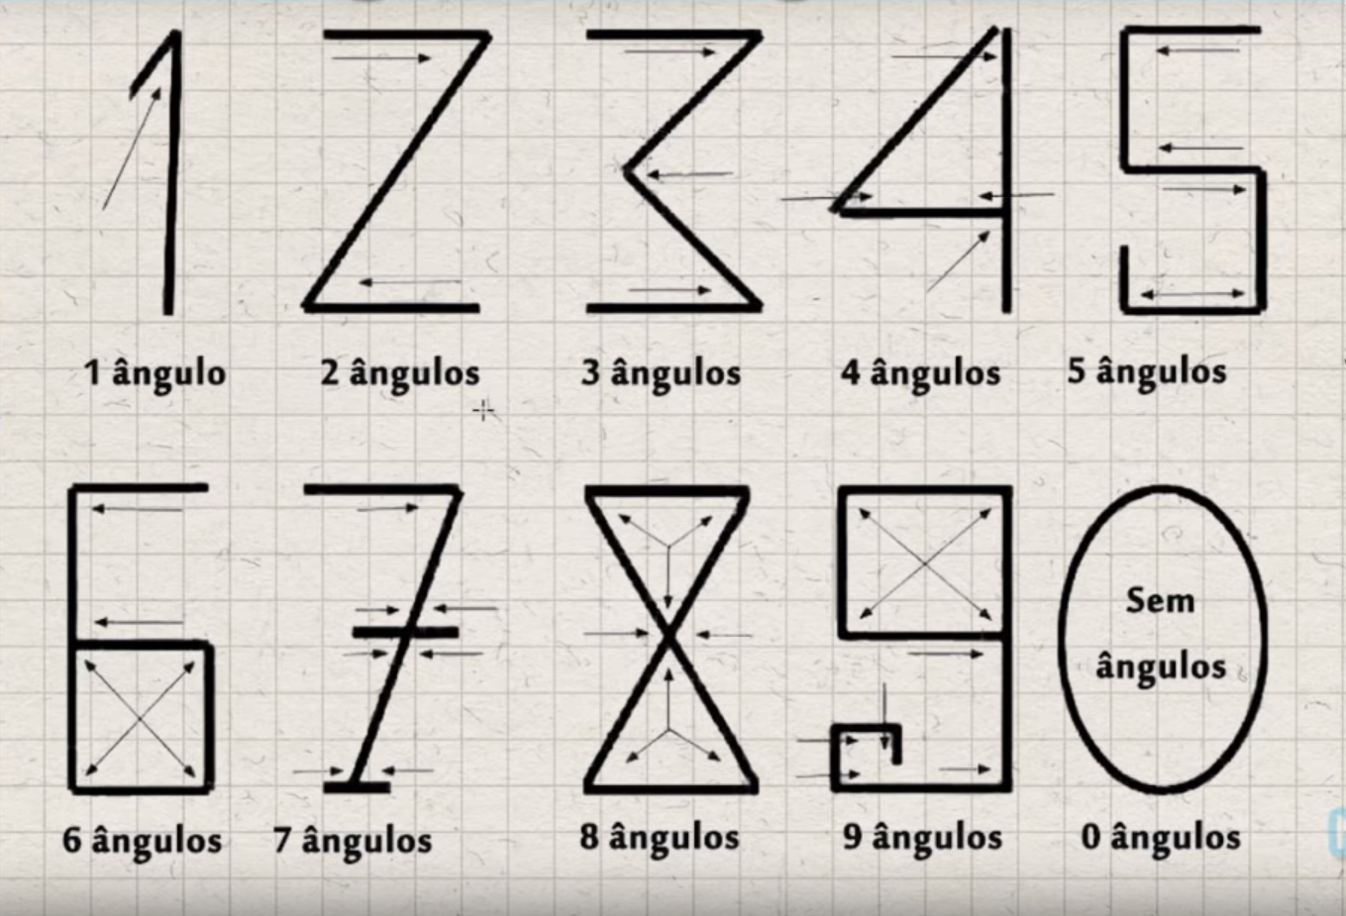
NOMES DOS NÚMEROS COM BASE NOS ÂNGULOS ?

Slide 12
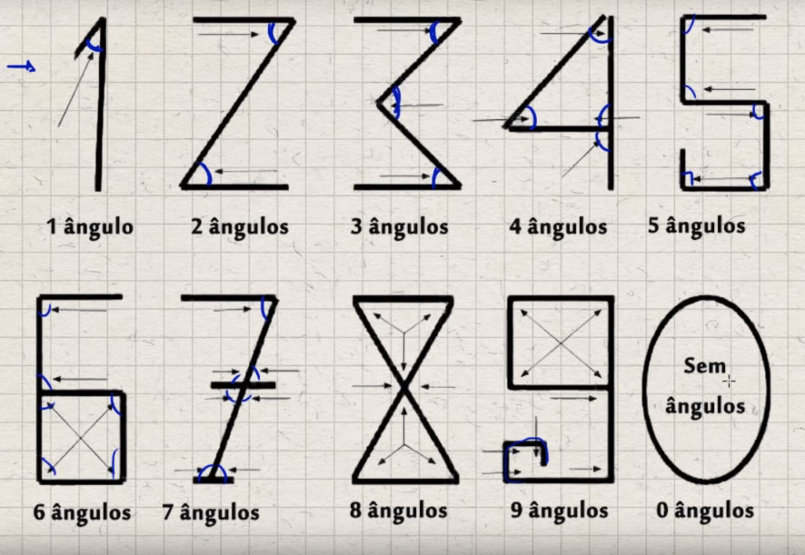
FAKE NEWS OU MIGUÉ DO PARANAENSE
É FAKE HISTORY
PARA USAR UM TERMO DO PASSSADO E UM TERNO DO PRESENTE

Slide 13
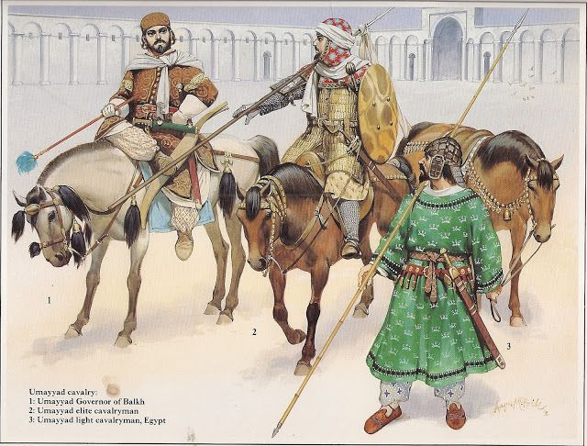

ORIGEM INDIA E DIFUNDIDOS PELOS ÁRABES
COM AS CONQUISTAS ÁRABES ESTES NÚMEROS FORAM DIFUNDIDOS PELO MUNDO ATÉ CHEGAR A EUROPA.

Slide 14
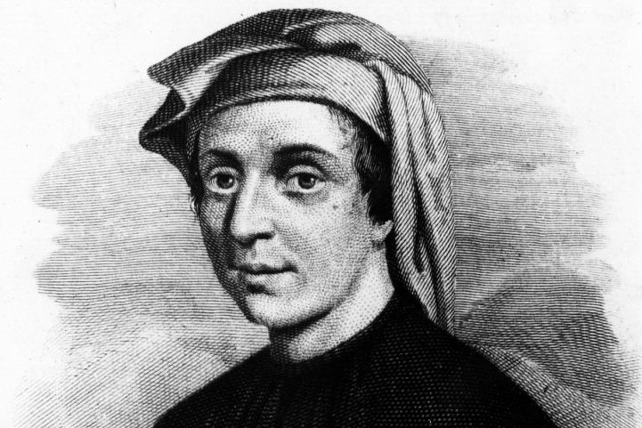
CHEGADA DOS NÚMEROS À EUROPA
FORAM LEVADOS PARA A EUROPA POR LEONARDO DO PISA, MAIS CONHECIDO COMO LEONARD FIBONACCI (1170 A 1250)
FIBONACCI TAMBÉM FOI QUEM ELABOROU A SEQUENCIA DE FIBONACCI.
1; 1; 2; 3; 5; 8; 13; 21; 34; 55
Φ = 1,6180

Slide 15
No sistema decimal
    Por exemplo, o número 7986 traduz um valor numérico calculado por:
    7986 = 7x10³+9x10²+8x10¹+6x10⁰
7 x 1000 + 9 x 100 + 8 x 10 + 6 * 1
7000 + 900 + 80 + 6 = 7986

Slide 16
No sistema decimal
    Conforme observa-se, um número é expresso pela soma de potências da base 10 multiplicadas pelos dígitos correspondentes.

Slide 17

SISTEMA BINÁRIO

Slide 18
Sistema de Numeração Binário
  Em sistemas descritos por variáveis lógicas recorremos ao sistema de numeração de base 2.
  A vantagem desta utilização resulta da correspondência direta entre os dígitos 0 e 1 e os valores lógicos 0 e 1.

Slide 19
Sistema de Numeração Binário
  Em sistemas descritos por variáveis lógicas recorremos ao sistema de numeração de base 2.
  A vantagem desta utilização resulta da correspondência direta entre os dígitos 0 e 1 e os valores lógicos 0 e 1.

Slide 20
Sistema de Numeração Binário
  Neste sistema, os dígitos binários representam os coeficientes das potências de base 2.
  (d₂d₁d₀) = d₂*2² + d₁*2¹d₀
  110112 ₌

Slide 21
Sistema de Numeração Binário
Por exemplo, o número 19₁₀ (o subscrito indica a base) é representado pela seqüência de dígitos binários:
10011₂ = 1x2⁴+0x2³+0x2²+1x2¹+1x2⁰
10011₂ = 16 + 0 + 0 + 2 + 1 = 19₂
Na prática, cada dígito binário recebe a denominação de bit (binary digital digit), conjuntos de 4 bits são chamados nibble ou nyble e de 8 bits denominam-se byte.

Slide 22
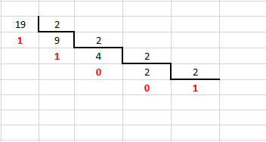
Sistema de Numeração Binário
10011₂ = 1x2⁴+0x2³+0x2²+1x2¹+1x2⁰
10011₂ = 16 + 0 + 0 + 2 + 1 = 19₁₀

Slide 23
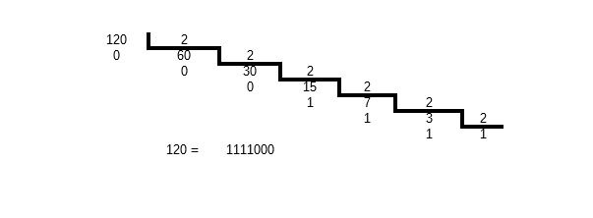
Sistema de Numeração Binário
Ou seja, o número binário é o resultado da ultima divisão e todos os resto das divisões anteriores

Slide 24
FAZENDO O PROCESSO INVRSO
TRANSFORMANDO DE BINÁRIO PARA DECIMAL

Slide 25
BINÁRIO PARA DECINAL
0 | X | 2^0 | --> | 0 * 1 | = | 0
0 | X | 2^1 | --> | 0 * 2 | = | 0
0 | X | 2^2 | --> | 0 * 4 | = | 0
1 | X | 2^3 | --> | 1 * 8 | = | 8
1 | X | 2^4 | --> | 1* 16 | = | 16
1 | X | 2^5 | --> | 1 * 32 | = | 32
1 | X | 2^6 | --> | 1 * 64 | = | 64
SOMANDO TODOS ENTÃO TEREMOS
0 + 0 + 0 + 8 + 16 + 32 + 64 = 120

Slide 26
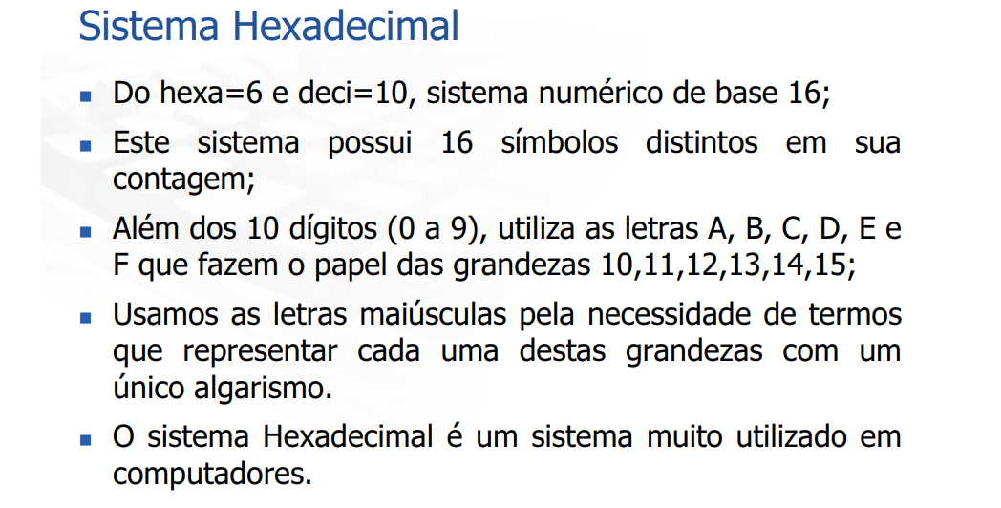
Sistema de Numeração Hexadecimal

Slide 27
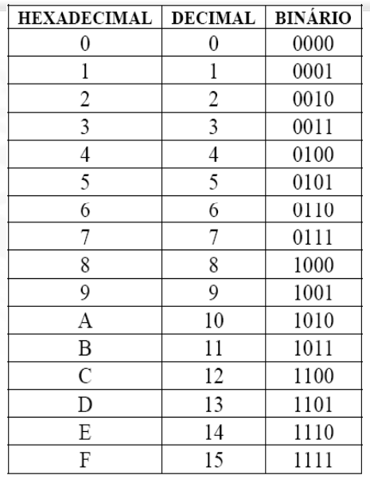
Sistema de Numeração Hexadecimal

Slide 28
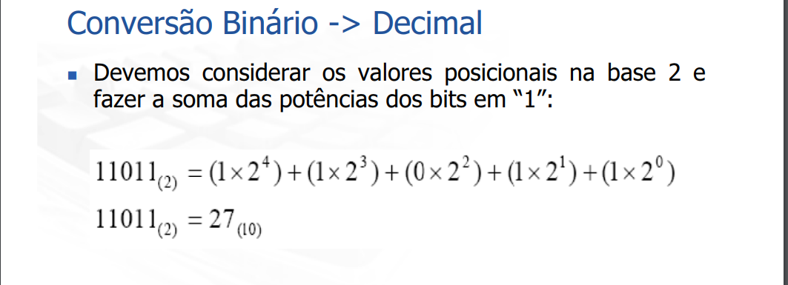
Sistema de Numeração Hexadecimal

Slide 29
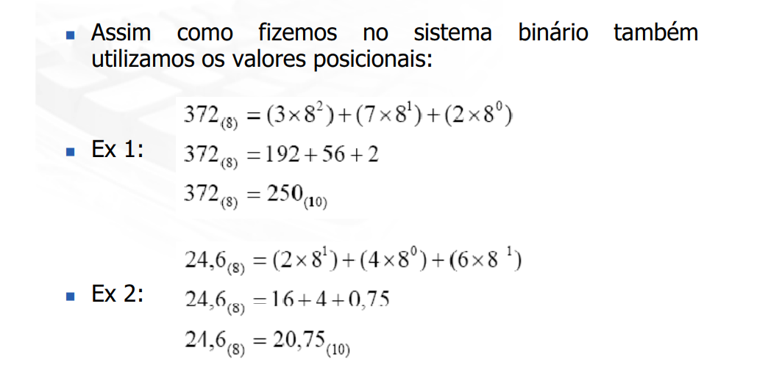
TAMBÉM É POSSIVEL CONVERTER DE OCTAL PARA DECIMAL

Slide 30
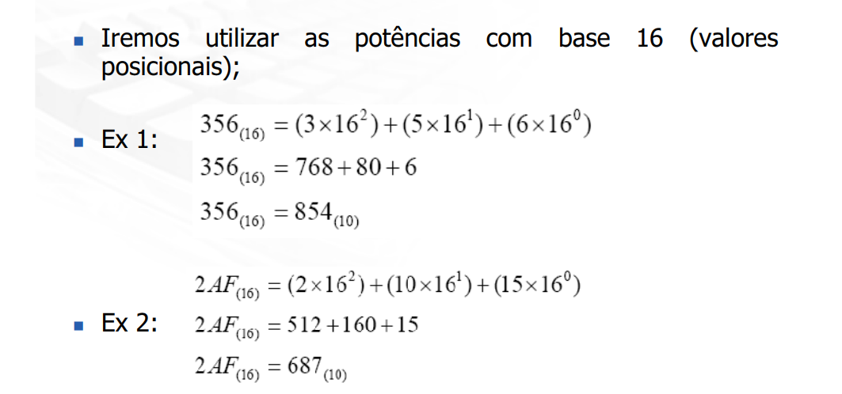
TAMBÉM É POSSIVEL CONVERTER DE HEXADECIMAL PARA DECIMAL

Slide 31
RESUMINDO

Slide 32
CONVERSÃO

Slide 33
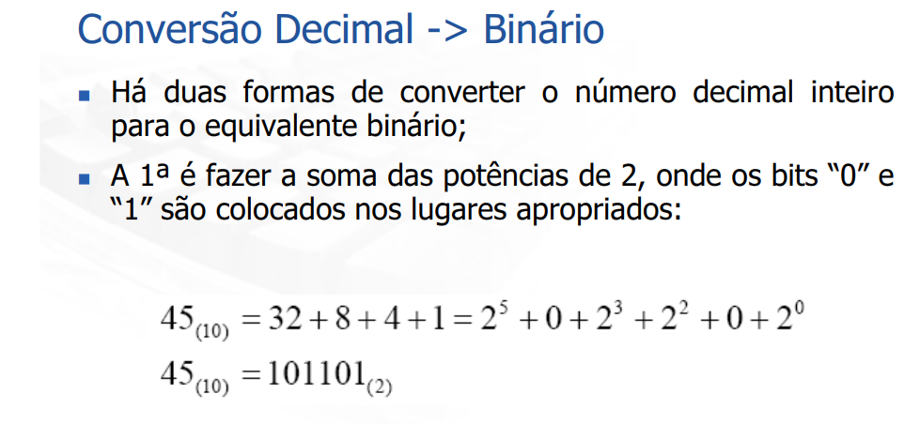
CONVERSÃO DECIMAL PARA BINARIO

Slide 34
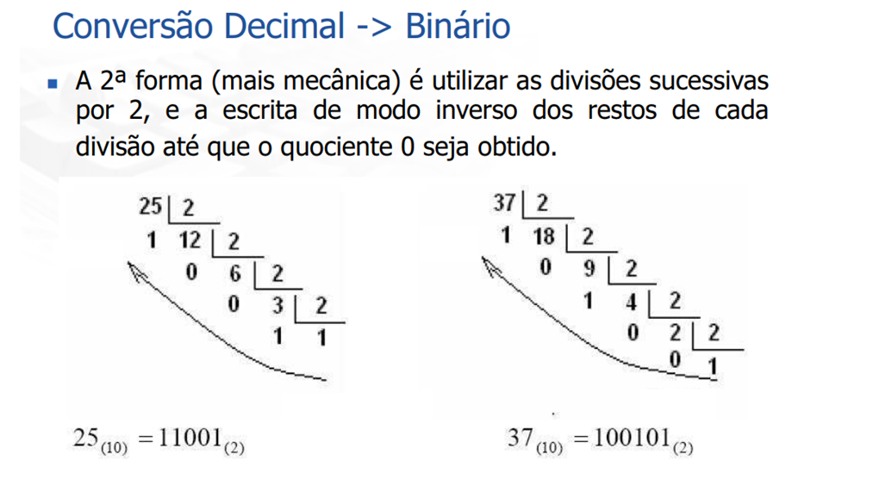
DECIMAL PARA BINARIO

Slide 35
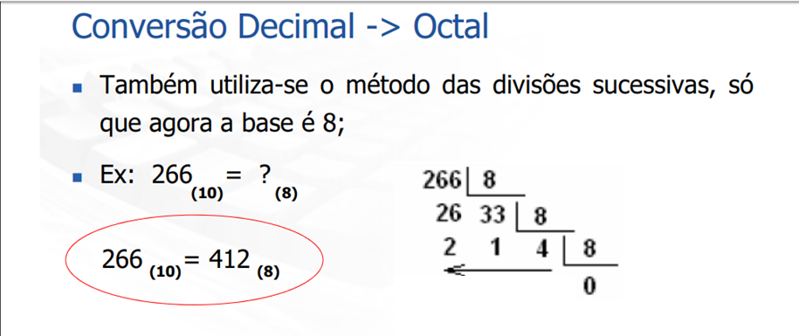
DECIMAL PARA OCTAL

